Slide 1
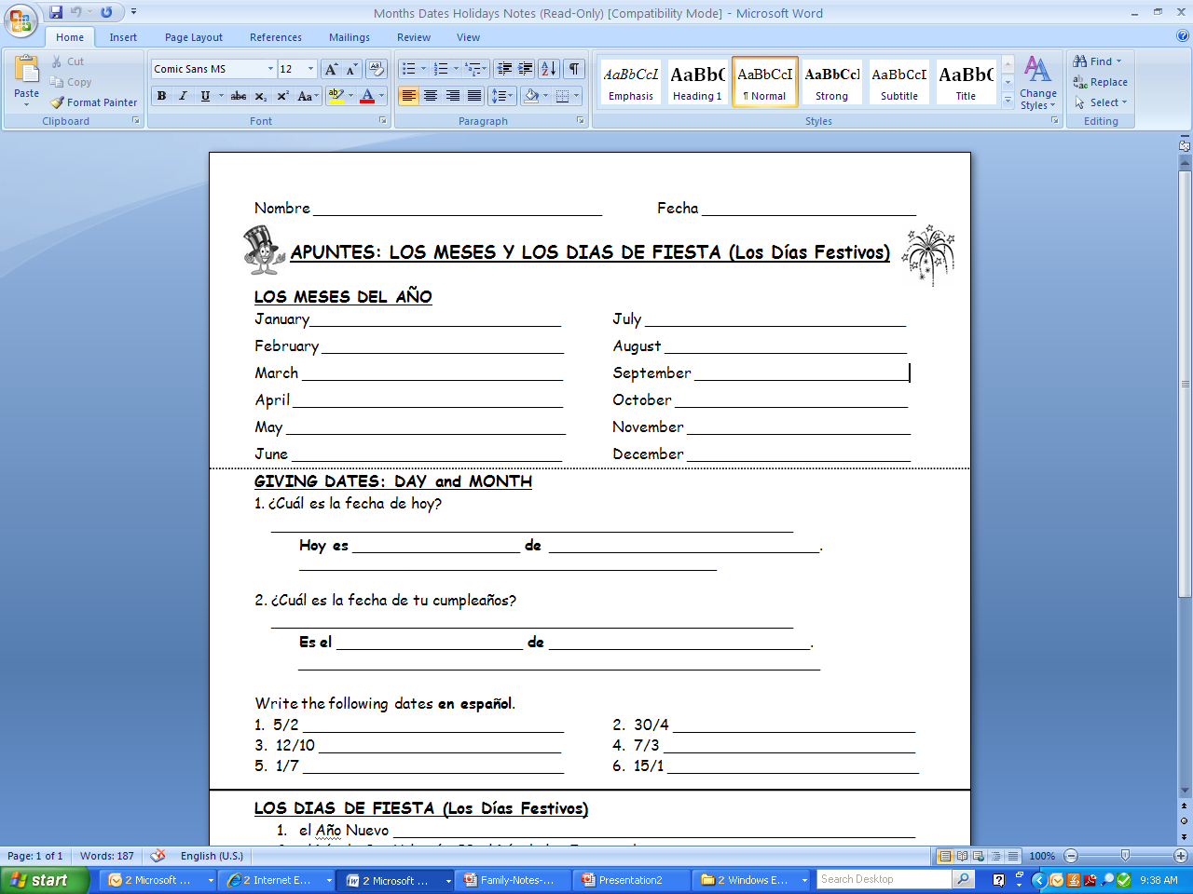
enero
julio
febrero
agosto
marzo
septiembre
abril
octubre
mayo
noviembre
junio
diciembre

Slide 2
What is the date today?
el ocho
diciembre
Today is the 8th of December. (December 8th)
What is the date of your birthday?
diez y seis
noviembre
It is the 16th of November. (November 16).
el cinco de febrero
el treinta de abril
el doce de octubre
el siete de marzo
el primero de julio
el quince de enero

Slide 3
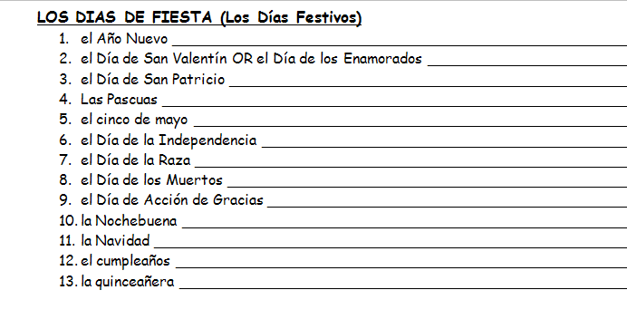
New Year’s (1/1)
Valentine’s Day 14/2
St. Patrick’s Day 17/3
Easter (varies in marzo o abril)
Celebration of the Battle at La Puebla 5/5
Independence Day 4/7
Columbus Day 12/10
Day of the Dead 2/11
Thanksgiving (4th jueves noviembre
Christmas Eve 24/12
Christmas 25/12
The Birthday
A girl’s 15th Birthday Celebration

